Slide 1
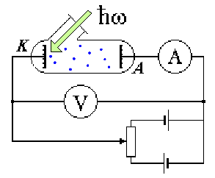
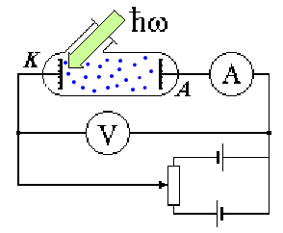
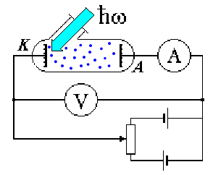
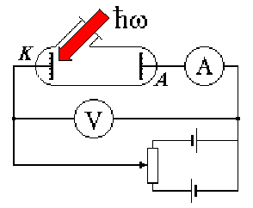
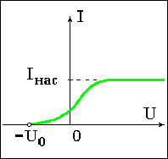
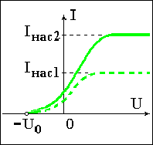
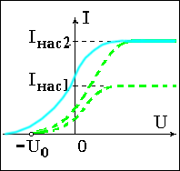
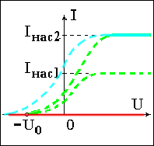
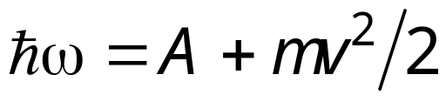
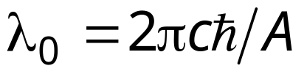
Фотоэффект
Фотоэффект – явление испускания электронов веществом под действием света
1905 г. Уравнение Эйнштейна
Красная граница фотоэффекта
соответствует энергии фотона, равной работе выхода
Нобелевская премия 1921 г.
© К.К.Боярский 2009

Slide 2
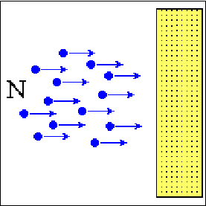
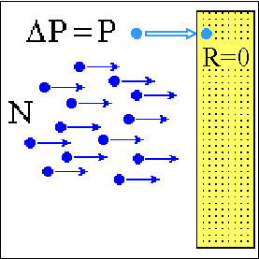
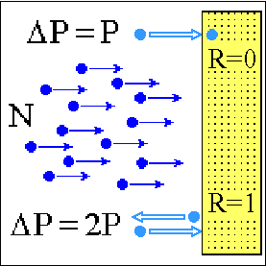
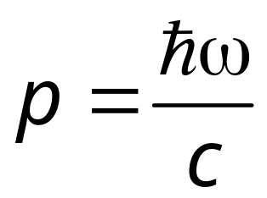
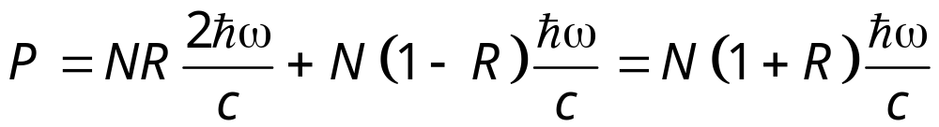

Световое давление
Световое давление – результат передачи импульса фотонов стенке
Поглощенный фотон передает стенке импульс p
Импульс фотона
Отраженный фотон передает импульс 2p
При коэффициенте отражения R, из общего потока в N фотонов отразится NR частиц, а N(1-R) – поглотится
Световое давление
U – объемная плотность излучения
© К.К.Боярский 2009

Slide 3
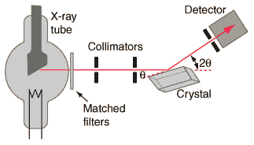
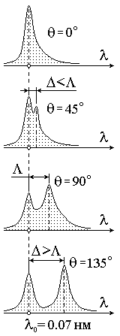
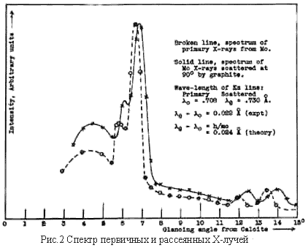
Эффект Комптона
1923 г. Рассеяние рентгеновского излучения
© К.К.Боярский 2009

Slide 4
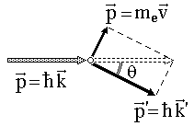
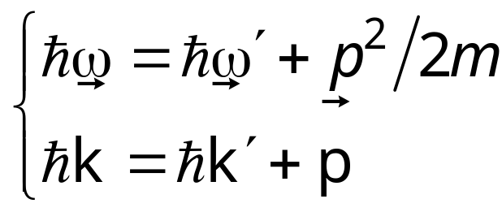
Теория эффекта Комптона
Упругое столкновение светового кванта – фотона и покоящегося электрона
Законы сохранения энергии и импульса
© К.К.Боярский 2009

Slide 5
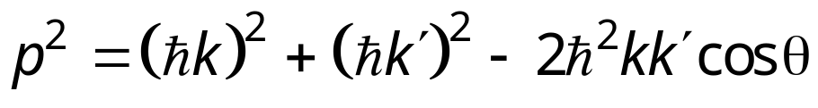
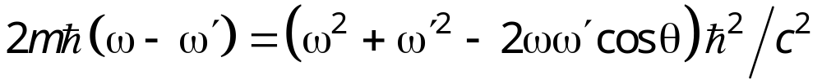

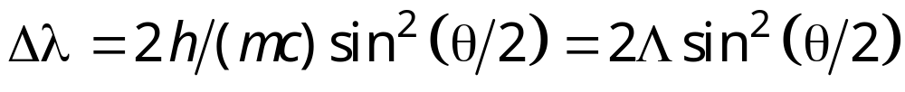
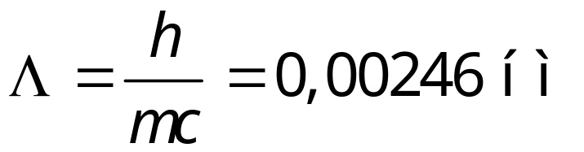
По теореме косинусов:
С учетом k = ω/c:
Комптоновская длина волны электрона
Нобелевская премия 1927 г.
© К.К.Боярский 2009

